Slide 1









KTUTS
Notes:
Thiết kế: Hương Thảo – Zalo 0972.115.126. Các nick khác đều là giả mạo, ăn cắp chất xám.
Facebook: https://www.facebook.com/huongthaoGADT

Slide 2




Trò chơi
Chia lớp thành 2 nhóm: Một nhóm nêu tên nguồn phát ra âm thanh, nhóm kia tìm từ phù hợp để diễn tả âm thanh.
Notes:
Thiết kế: Hương Thảo – Zalo 0972.115.126. Các nick khác đều là giả mạo, ăn cắp chất xám.
Facebook: https://www.facebook.com/huongthaoGADT

Slide 3



Tích tắc
Ví dụ: Đồng hồ

Slide 4





Notes:
Không có âm thanh, cuộc sống của chúng ta sẽ không những tẻ nhạt và còn rất nhiều điều bất tiện. Vậy âm thanh có vai trò như thế nào trong cuộc sống? Bài học hôm nay sẽ giúp các em tìm hiểu điều đó!

Slide 5

Hoạt động 1: Vai trò của âm thanh trong cuộc sống

Slide 6
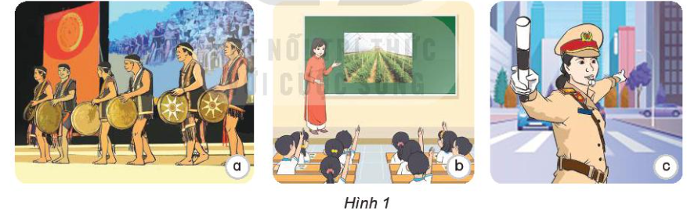
Quan sát hình 1 SGK và nêu những ích lợi của âm thanh đối với con người.
Notes:
Thiết kế: Hương Thảo – Zalo 0972.115.126. Các nick khác đều là giả mạo, ăn cắp chất xám.
Facebook: https://www.facebook.com/huongthaoGADT

Slide 7
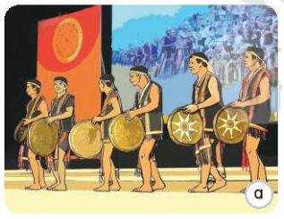
Âm thanh giúp giải trí (tiếng chiêng, trống)

Slide 8
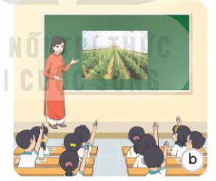
Âm thanh giúp chúng ta học tập
Notes:
Thiết kế: Hương Thảo – Zalo 0972.115.126. Các nick khác đều là giả mạo, ăn cắp chất xám

Slide 9
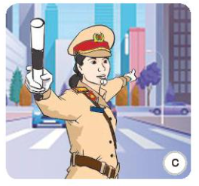
Âm thanh giúp chúng ta nghe hiệu lệnh của cảnh sát giao thông.

Slide 10
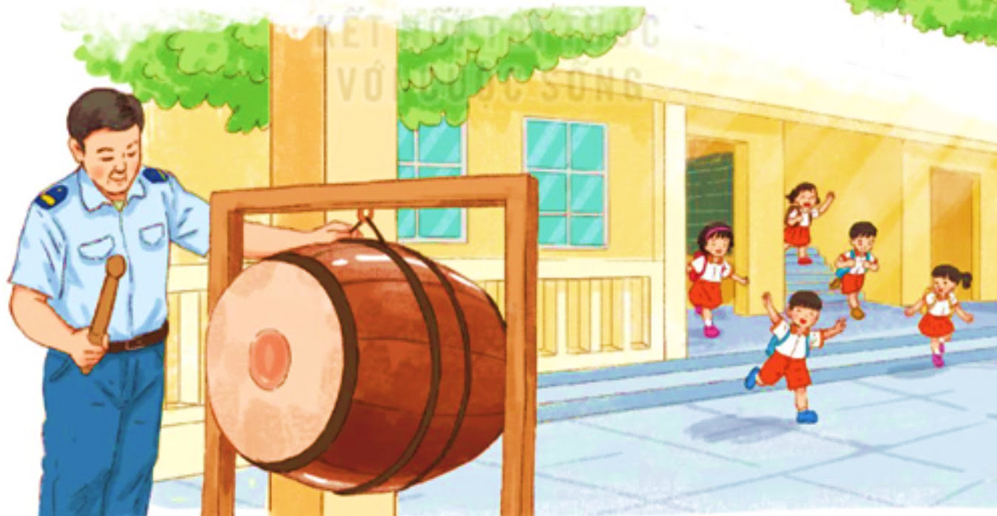
VD khác:
Âm thanh giúp báo hiệu (tiếng trống)
Notes:
Thiết kế: Hương Thảo – Zalo 0972.115.126. Các nick khác đều là giả mạo, ăn cắp chất xám.
Facebook: https://www.facebook.com/huongthaoGADT

Slide 11

VD khác:
Âm thanh giúp chúng ta nói chuyện

Slide 12
VD khác:
Âm thanh giúp chúng ta báo hiệu những nguy hiểm cần tránh.
Notes:
Thiết kế: Hương Thảo – Zalo 0972.115.126. Các nick khác đều là giả mạo, ăn cắp chất xám.
Facebook: https://www.facebook.com/huongthaoGADT

Slide 13
VD khác:
Âm thanh giúp truyền tin.

Slide 14


Âm thanh mang lại nhiều ích lợi trong cuộc sống của chúng ta. Nhờ có âm thanh, chúng ta có thể nói chuyện được với nhau; nghe được những bài hát, bản nhạc; học tập; truyền tin; báo hiệu những nguy hiểm cần tránh,…
Notes:
Thiết kế: Hương Thảo – Zalo 0972.115.126. Các nick khác đều là giả mạo, ăn cắp chất xám.
Facebook: https://www.facebook.com/huongthaoGADT

Slide 15



1. Những người khiếm thính không nghe được âm thanh gặp khó khăn gì trong cuộc sống? Hãy đề xuất cách giúp họ vượt qua khó khăn này.

Slide 16
Những khó khăn của người khiếm thính không nghe được mọi người đang nói gì, không nghe được ca nhạc, không nghe được cô giáo giảng bài,…
Notes:
Thiết kế: Hương Thảo – Zalo 0972.115.126. Các nick khác đều là giả mạo, ăn cắp chất xám

Slide 17
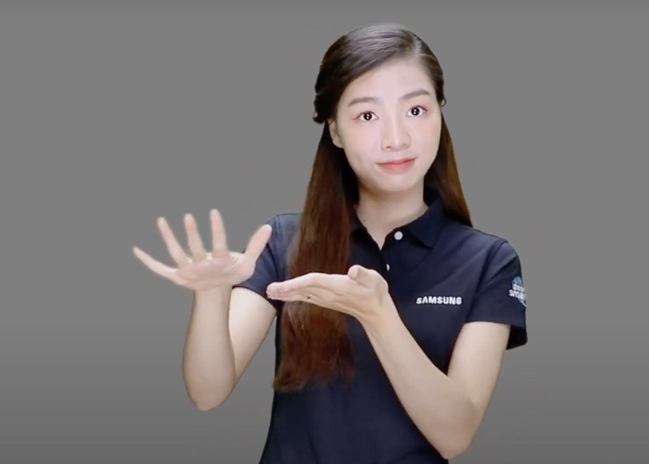
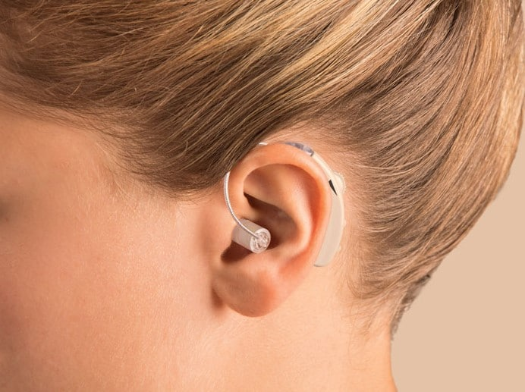
Cách giúp người khiếm thính
Ra hiệu bằng cử chỉ
Đeo máy trợ thính

Slide 18

Cách giúp người khiếm thính
Viết ra giấy nếu người đó biết chữ

Slide 19
2. Âm nhạc giúp ích lợi gì cho em? Em biết những loại nhạc cụ nào?

Slide 20
Hoạt động 2: Tìm hiểu cách làm một số nhạc cụ phát ra âm thanh.
Notes:
Thiết kế: Hương Thảo – Zalo 0972.115.126. Các nick khác đều là giả mạo, ăn cắp chất xám.
Facebook: https://www.facebook.com/huongthaoGADT

Slide 21
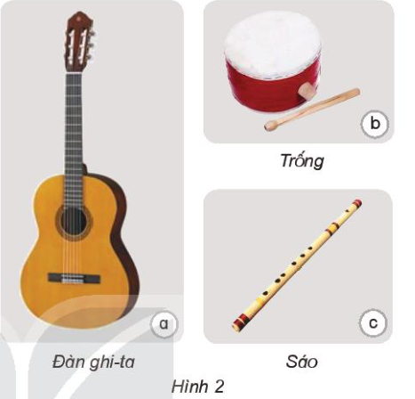
1. Sử dụng đàn ghi-ta, sáo, trống (Hình 2) và làm chúng phát ra âm thanh. Bộ phận nào ở mỗi nhạc cụ phát ra âm thanh?

Slide 22
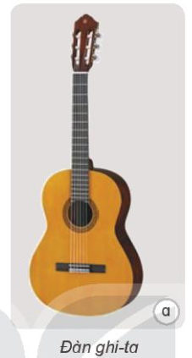
Bộ phận phát ra âm thanh
Dây đàn
Notes:
Thiết kế: Hương Thảo – Zalo 0972.115.126. Các nick khác đều là giả mạo, ăn cắp chất xám

Slide 23
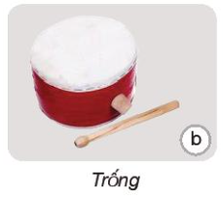
Bộ phận phát ra âm thanh
Mặt trống

Slide 24
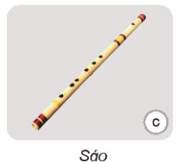
Bộ phận phát ra âm thanh
Cột không khí trong sáo

Slide 25
Cách làm phát ra âm thanh của nhạc cụ dây là tạo sự rung động của dây; của nhạc cụ gõ là tạo sự rung động của bề mặt bị gõ; của nhạc cụ hơi là thổi làm không khí trong ống rung động.
Notes:
Thiết kế: Hương Thảo – Zalo 0972.115.126. Các nick khác đều là giả mạo, ăn cắp chất xám

Slide 26



Slide 27

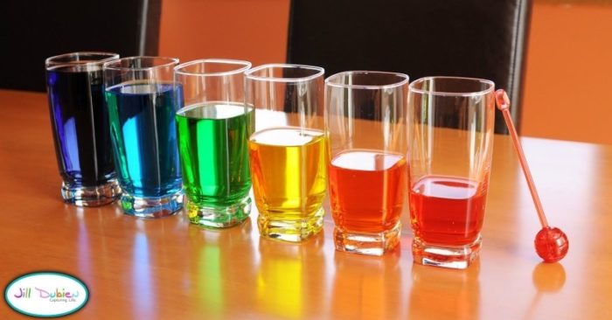

Hướng dẫn làm nhạc cụ
https://www.youtube.com/watch?v=qgT1sModryA
Notes:
Thiết kế: Hương Thảo – Zalo 0972.115.126. Các nick khác đều là giả mạo, ăn cắp chất xám.
Facebook: https://www.facebook.com/huongthaoGADT

Slide 28



Notes:
Thiết kế: Hương Thảo – Zalo 0972.115.126. Các nick khác đều là giả mạo, ăn cắp chất xám.
Facebook: https://www.facebook.com/huongthaoGADT

